Slide 1
Χημική ανακύκλωση πλαστικών
Δρ. Γκαρμπούνης Γεώργιος
Μεταδιδακτορικός ερευνητής ΤΜΠ ΔΠΘ

Slide 2
Εισαγωγή
Ο κύκλος ζωής των πολυμερών υλικών περιλαμβάνει την μετατροπή των πρώτων υλών σε προϊόντα μέσω τεχνικών (π.χ. χύτευση με έγχυση). Κατά τη διαδικασία της παραγωγής παράγεται ο πρώτος τύπος στερεών πλαστικών αποβλήτων (μεταβιομηχανικά απόβλητα) τα οποία δεν φτάνουν ποτέ στον καταναλωτή (διαρροές από διεργασίες χύτευσης, προϊόντα πτώσης κλπ). Στο τέλος του κύκλου ζωής του, το προϊόν απορρίπτεται και γίνεται μετακαταναλωτικό απόβλητο.

Slide 3
Εισαγωγή
Το διάστημα 2006-2014 τα ποσοστά της ανακύκλωσης και της ανάκτησης ενέργειας από τα πλαστικά απόβλητα αυξήθηκαν σε αντίθεση με αυτά της διάθεσης σε χώρους υγειονομικής ταφής που σημείωσαν μείωση.

Slide 4
Εισαγωγή

Slide 5
Εισαγωγή
Η μηχανική ανακύκλωση των στερεών πλαστικών αποβλήτων περιλαμβάνει τα παρακάτω στάδια:
Διαχωρισμός και ταξινόμηση
Δεματοποίηση
Πλύση
Άλεση
Σύνθεση και σφαιροποίηση

Slide 6
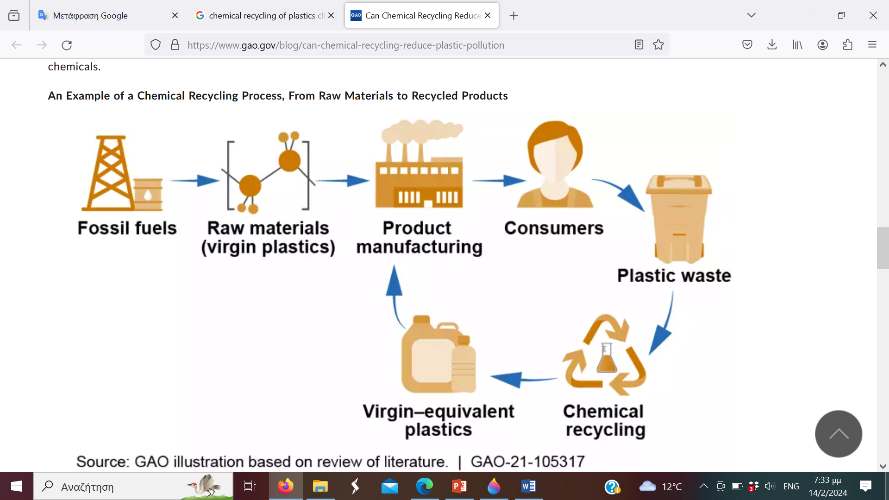
Εισαγωγή
Παγκοσμίως η ποσότητα των πλαστικών που οδηγούνται σε χώρους υγειονομικής ταφής αποτελεί το ήμισυ της παραγόμενης ποσότητας.
Αυτή η ποσότητα πλαστικών είναι αρκετά σημαντική για να χρησιμοποιηθεί ως πρώτη ύλη για την παραγωγή προϊόντων και για την ανάκτηση ενέργειας.
Δυσκολίες επεξεργασίας όπως π.χ αυτές που προκαλούνται από τη χρήση επιστρώσεων και χρωμάτων περιπλέκουν τη διαδικασία της μηχανικής ανακύκλωσης.
Επίσης, οι προσμείξεις μπορεί να μην είναι πλήρως διαλυτές και μπορούν να προκαλέσουν διαχωρισμό φάσεων, με αρνητικό επιπτώσεις στις μηχανικές ιδιότητες.
Όλα αυτά τα μειονεκτήματα έχουν οδηγήσει σε ένα νέο τύπο ανακύκλωσης, την χημική ανακύκλωση.
Η χημική ανακύκλωση εφαρμόζεται σε ετερογενή και ρυπασμένα απόβλητα πλαστικών εφόσον η μηχανική ανακύκλωση είναι οικονομικά και τεχνικά ανέφικτη.
Βασίζεται στην μετατροπή των πολυμερών σε μικρότερα μόρια

Slide 7
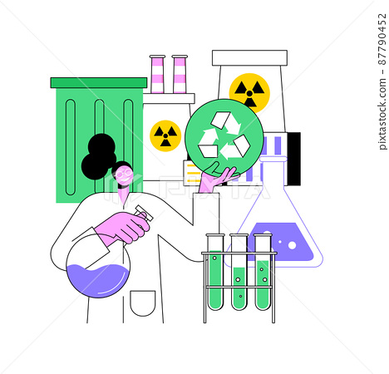
Εισαγωγή
Η χημική ανακύκλωση μειώνει την ποσότητα των ορυκτών πόρων που απαιτούνται για την παραγωγή πλαστικών.
Περιλαμβάνει διεργασίες θερμοχημικές και καταλυτικές.
Τα πλαστικά απόβλητα και ιδιαίτερα τα απόβλητα πολυολεφινών, δεν περιέχουν σημαντικές ποσότητες οξυγόνου και έχουν υψηλή απόδοση σε άνθρακα.
Η χημική ανακύκλωση πλαστικών αποβλήτων περιλαμβάνει διεργασίες όπως η πυρόλυση και η αεριοποίηση.

Slide 8
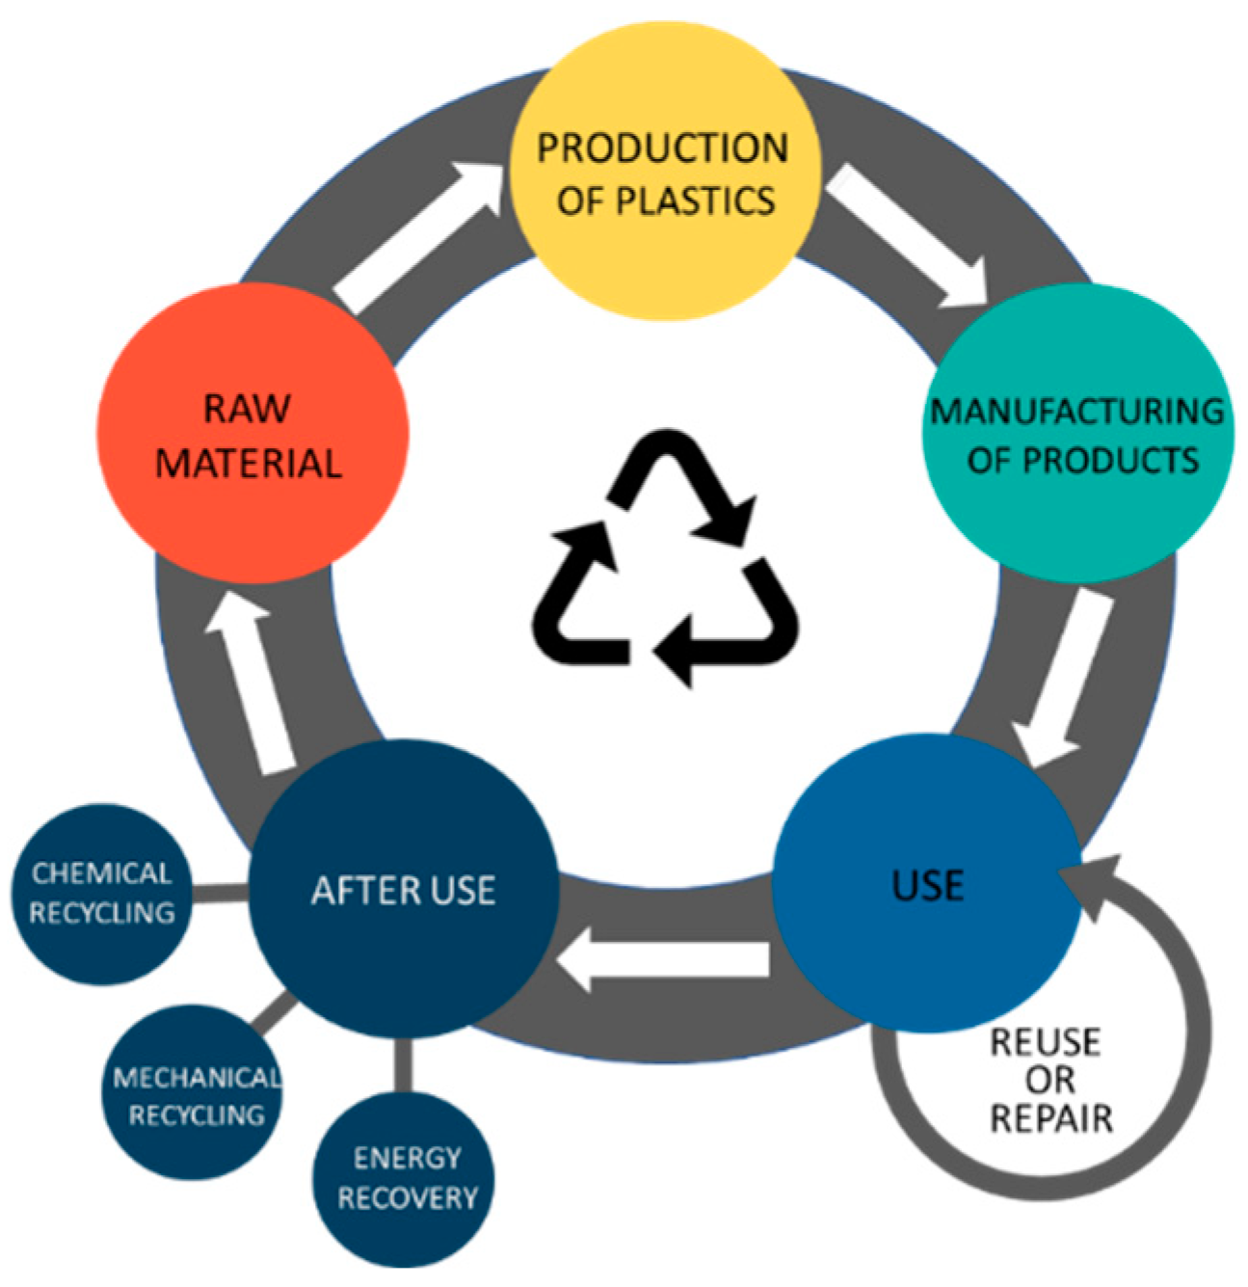
Εισαγωγή
Στις ΗΠΑ ως χημική ανακύκλωση (recycling) ορίζεται κάθε τεχνολογία που μετατρέπει πλαστικά απόβλητα σε μονομερή, πρώτες ύλες και καύσιμα.
Η διαδικασία κατά την οποία τα απόβλητα μετατρέπονται σε χημικές ουσίες προστιθέμενης αξίας είναι γνωστή επίσης ως upcycling

Slide 9
Εισαγωγή
Το πολυαιθυλένιο (PE) και το πολυπροπυλένιο (PP) είναι πολυμερή και ονομάζονται πολυολεφίνες.
Αυτά τα πλαστικά: χρησιμοποιούνται κυρίως σε συσκευασίες αλλά και σε παιχνίδια, σωληνώσεις, καλύμματα καλωδίων, ανταλλακτικά αυτοκινήτων, σχοινιά πλοίων ή ακόμα αλεξίσφαιρα γιλέκα.
Οι πολυολεφίνες είναι αδρανείς και έχουν χαμηλή θερμική αγωγιμότητα (είναι καλοί μονωτές).
Οι περισσότερες πολυολεφίνες μπορούν να ανακυκλωθούν μηχανικά. ωστόσο, χάρη στη δομή των υδρογονανθράκων, είναι επίσης κατάλληλα υλικά για χημική ανακύκλωση μέσω πυρόλυσης και αεριοποίησης.

Slide 10
Εισαγωγή
Το πολυαιθυλένιο είναι προϊόν πολυμερισμού του αιθυλενίου.
Οι κυριότεροι τύποι πολυαιθυλενίου είναι:
• πολυαιθυλένιο χαμηλής πυκνότητας low-density polyethylene (LDPE),
• πολυαιθυλένιο υψηλής πυκνότητας high-density polyethylene (HDPE),
• γραμμικό πολυαιθυλένιο χαμηλής πυκνότητας linear low-density polyethylene (LLDPE),
• διασταυρωμένο πολυαιθυλένιο crosslinked polyethylene(PEX).
Το LDPE είναι ένας τύπος πολυαιθυλενίου με την πιο διακλαδισμένη δομή και πυκνότητα χαμηλότερη από αυτή του HDPE.
Το HDPE είναι ένα πολυμερές με γραμμική δομή και με χαμηλό βαθμός διακλάδωσης.
Το LLDPE παράγεται από τον πολυμερισμό του αιθυλενίου με άλλες ολεφίνες με μεγαλύτερες αλυσίδες υδρογονάνθρακα, όπως 1-βουτένιο, 1-εξένιο ή 1-οκτένιο. Το αποτέλεσμα είναι μια γραμμική ραχοκοκαλιά με κοντά και ομοιόμορφα κλαδιά.

Slide 11
Εισαγωγή
Το πολυπροπυλένιο είναι προϊόν του πολυμερισμού του προπυλενίου. Κάθε μονομερές έχει μια πλευρική ομάδα μεθυλίου.
Αυτές οι διαφορές στη δομή επηρεάζουν τις μηχανικές ιδιότητες του πολυμερούς και τις συνθήκες της διεργασίας της πυρόλυσης ή της αεριοποίησης, καθώς και τη σύνθεση των προϊόντων από διαδικασίες χημικής ανακύκλωσης.
Πολλά διαφορετικά πρόσθετα χρησιμοποιούνται για την αλλαγή των ιδιοτήτων του πολυμερούς κατά την παραγωγή πλαστικών ειδών. Για παράδειγμα, προστίθενται χρωστικές και βαφές για αλλαγή του χρώματος, μπορούν να προστεθούν ίνες γυαλιού για να αλλάξουν οι μηχανικές ιδιότητες του πολυμερούς. Οι σταθεροποιητές (όπως οι σταθεροποιητές UV), τα επιβραδυντικά φλόγας, τα λιπαντικά και οι πλαστικοποιητές είναι άλλοι τύποι πρόσθετων που χρησιμοποιούνται συνήθως στη βιομηχανία πλαστικών. Η τελική απόδοση και σύνθεση των προϊόντων χημικής ανακύκλωσης θα εξαρτώνται από τον τύπο και την ποσότητα όλων των πρόσθετων.

Slide 12
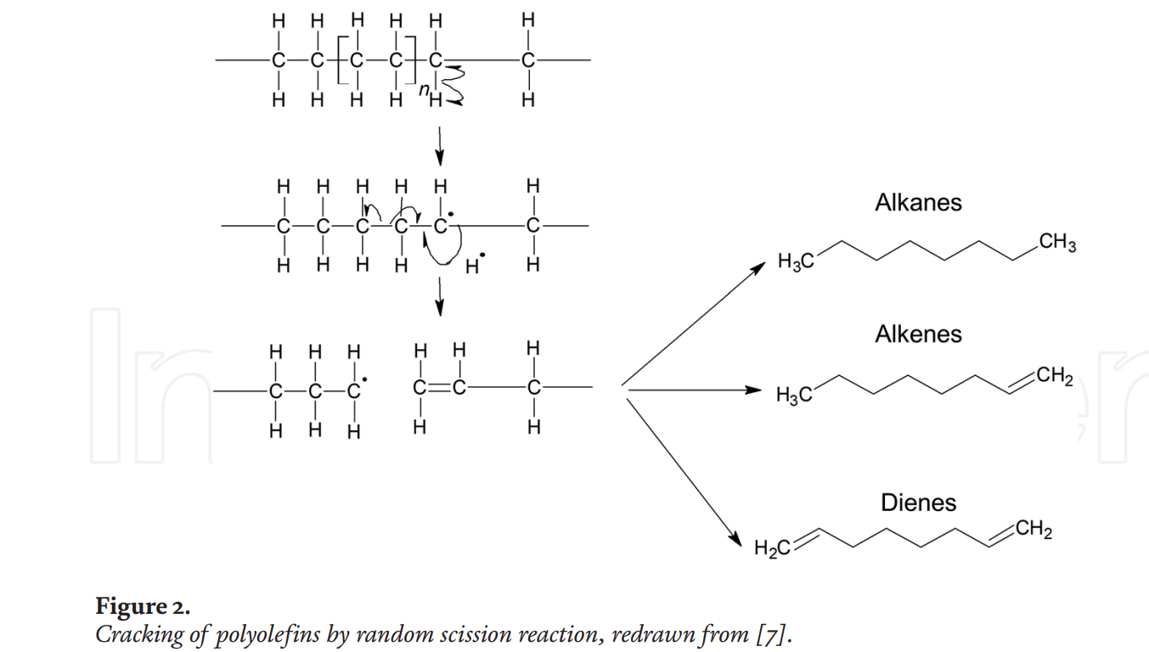
Πυρόλυση
Η πυρόλυση των πολυμερών είναι μια διαδικασία κατά την οποία οι μακριές αλυσίδες πολυμερών διασπώνται σε προϊόντα με μικρότερες αλυσίδες. Κατά τη θέρμανση (περίπου στους 350–600°C), τα μόρια αρχίζουν να δονούνται έως ότου οι δονήσεις είναι αρκετά έντονες ώστε να υπερνικήσουν τις δυνάμεις van der Waals.

Slide 13
Πυρόλυση
Η διάσπαση των αλυσίδων πολυολεφίνης παράγει διαφορετικούς υδρογονάνθρακες. Γενικά, κατά την πυρόλυση πολυαιθυλενίου και πολυπροπυλενίου δημιουργούνται τρεις τύποι ρευμάτων:
κλάσμα αερίου που αποτελείται από υδρογονάνθρακες με τα μικρότερα μοριακά βάρη,
υγρό ή ημιστερεό κλάσμα (λάδι πυρόλυσης) που αποτελείται από υδρογονάνθρακες που δημιουργήθηκαν με τη μορφή ατμών. τα οποία μετά την ψύξη συμπυκνώθηκαν
και το υπόλειμμα της διεργασίας (char), που αποτελείται από πρόσθετα πλαστικού και οπτάνθρακα, που δημιουργήθηκε κατά τη διαδικασία.

Slide 14
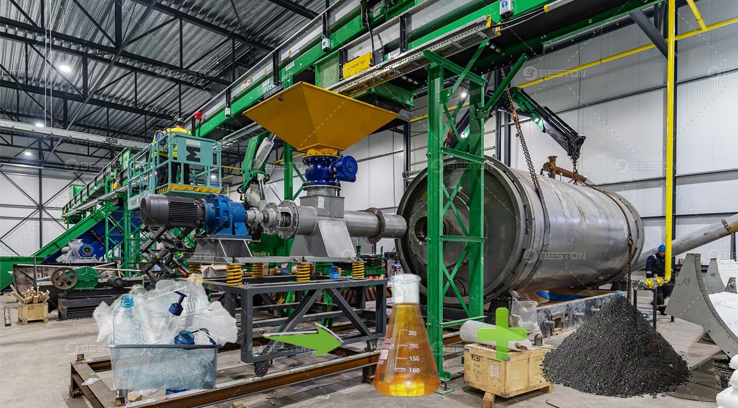
Πυρόλυση (Plastic-to-intermediate)
Όπως περιγράφηκε στην προηγούμενη ενότητα, η πυρόλυση πολυαιθυλενίου και πολυπροπυλενίου μπορεί να οδηγήσει σε πολλά διαφορετικά προϊόντα. Η σύνθεση των προϊόντων – τύπος υδρογονάνθρακα και μήκος αλυσίδας – θα καθορίσει την εφαρμογή τους.
Το λάδι πυρόλυσης που λαμβάνεται κατά τη διάρκεια θερμικής ή θερμοκαταλυτικής πυρόλυσης πολυολεφινών είναι ένα σύνθετο μείγμα υδρογονανθράκων με διαφορετικά μήκη αλυσίδας (5 έως 30 και περισσότερα άτομα άνθρακα). Γραμμικές και διακλαδισμένες παραφίνες και ολεφίνες, μαζί με αρωματικά: μονο και πολυαρωματικά – με και χωρίς αλειφατικές πλευρικές αλυσίδες, αποκτώνται. Ένα τέτοιο σύνθετο μείγμα δεν έχει άμεση εφαρμογή χωρίς πρόσθετη επεξεργασία. Ωστόσο, ως προϊόν υδρογονάνθρακα, μπορεί να αναμιχθεί με ρεύματα διυλιστηρίων και πετροχημικών και να υποστεί επεξεργασία μαζί με το αργό πετρέλαιο.
Η ικανότητα των εμπορικών εργοστασίων ανακύκλωσης χημικών είναι περιορισμένη λόγω της διαθεσιμότητας πλαστικών απορριμμάτων. Οι μεγαλύτερες μονάδες πυρόλυσης έχουν δυναμικότητα περίπου 100.000 τόνων ετησίως, που είναι πολύ μικρή σε σύγκριση με το τυπικό μέγεθος του διυλιστηρίου περίπου 4–10 εκατομμυρίων τόνων ετησίως.

Slide 15
Πυρόλυση

Slide 16
Πυρόλυση
Τύποι πλαστικών | Προέλευση πλαστικού | Απόδοση λαδιού
PE (πολυαιθυλένιο) | Κλουβιά ποτών, βαρέλια, μπουκάλια και φιαλίδια, κουβάδες, μπολ κ.λπ. | 95%
ΡΡ (Πολυπροπυλένιο) | Σακούλες συσκευασίας, συρμάτινα σχέδια, συσκευασίες, είδη καθημερινής ανάγκης, παιχνίδια κ.λπ. | 90%
PS (Πολυστυρένιο γενικής χρήσης) | Αμπαζούρ, καλύμματα οργάνων, παιχνίδια κ.λπ. | 90%
ABS (ακρυλονιτρίλιο βουταδιένιο στυρόλιο) | Κέλυφος ηλεκτρικής συσκευής, καθημερινές ανάγκες, προηγμένα παιχνίδια, αθλητικά είδη κ.λπ. | 40%

Slide 17
Πυρόλυση (Plastic-to-fuel)
Η πιο δημοφιλής εφαρμογή προϊόντων χημικής ανακύκλωσης πολυαιθυλενίου και πολυπροπυλενίου είναι τα καύσιμα και τα συστατικά καυσίμων.
Τα καύσιμα που λαμβάνονται από την πυρόλυση πολυολεφινών χαρακτηρίζονται από χαμηλές συγκεντρώσεις θείου (λιγότερο από 0,1%) και καίγονται εύκολα ως κλάσματα υδρογονάνθρακα.
Τα καύσιμα και τα συστατικά καυσίμων που λαμβάνονται από πλαστικά απόβλητα ανταγωνίζονται σε τιμή με τα ορυκτά καύσιμα, καθιστώντας την κερδοφορία της διαδικασίας πρόκληση.

Slide 18
Πυρόλυση (Plastic-to-monomer)
Η παραγωγή μονομερών που θα χρησιμοποιούνται περαιτέρω για τον πολυμερισμό θα μπορούσε να είναι η μόνη λύση για την ανακύκλωση πλαστικών απορριμμάτων πολυαιθυλενίου και πολυπροπυλενίου.
Παρόλο που η κατασκευή μονομερών και στη συνέχεια πολυμερών από απόβλητα πολυολεφινών μοιάζει με μια πολλά υποσχόμενη οδό για την ανακύκλωση πολυαιθυλενίου και πολυπροπυλενίου, θα πρέπει να ληφθούν υπόψη αρκετές ανησυχίες.
Το βασικό ερωτηματικό είναι σχετικά με τις αποδόσεις της διαδικασίας. Εάν υποτεθεί ότι το έλαιο πυρόλυσης έχει παρόμοιες ιδιότητες με την εμπορική νάφθα, τότε οι αποδόσεις αιθυλενίου και προπυλενίου που μπορούν να χρησιμοποιηθούν για περαιτέρω πολυμερισμό είναι περιορισμένες, όπως παρουσιάζεται στον Πίνακα 2

Slide 19
Πυρόλυση

Slide 20
Πυρόλυση [Plastic to chemicals (upcycling)]
Η παραγωγή πολύτιμων χημικών ουσιών από πλαστικά απόβλητα (upcycling), είναι μια ενδιαφέρουσα εναλλακτική.
Το κύριο πλεονέκτημα των διαδικασιών μετατροπής αποβλήτων πλαστικών σε χημικές ουσίες είναι ότι οι περισσότερες από τις προτεινόμενες λύσεις προσφέρουν τελικά προϊόντα της αγοράς που δεν απαιτούν περαιτέρω επεξεργασία σε πετροχημικές μονάδες.
Το βενζόλιο, το τολουόλιο και το ξυλόλιο (BTX) είναι αρωματικές ενώσεις που χρησιμοποιούνται από τη πετροχημική βιομηχανία για την παραγωγή πολύτιμων χημικών όπως πολυστυρένιο, νάιλον, μεθακρυλικά, πολυουρεθάνες, πλαστικοποιητές.
Η Encina από τις ΗΠΑ είναι ένα παράδειγμα εταιρείας που παρέχει τεχνολογία καταλυτικής πυρόλυσης για παραγωγή BTX και προπυλενίου.
Η GreenMantra Technologies από τον Καναδά παράγει κεριά με καταλυτική πυρόλυση πλαστικών απορριμμάτων σε υψηλή πίεση (4,5–25 bar). Τα προϊόντα κεριού με το όνομα Ceranovus μπορούν να χρησιμοποιηθούν για την τροποποίηση ασφάλτου, την επεξεργασία πολυμερών ή την παραγωγή συγκολλητικών ουσιών..
Η Clariter εκτελεί την πιο πολύπλοκη διαδικασία για τη μετατροπή πλαστικών απορριμμάτων σε χημικά. Αλειφατικοί διαλύτες ("Solventra"), λευκά έλαια ("Oilter") και κεριά παραφίνης ("Clariwax") υψηλής καθαρότητας παράγονται από απόβλητα πολυολεφίνης μέσω θερμικής πυρόλυσης, υδροεπεξεργασίας και απόσταξης. Άλλες εφαρμογές είναι: χρώματα, μελάνια, απολιπαντικά, κερί γαλακτώματα, εμποτισμός χαρτιού και ξύλου, λίπανση, γυαλιστικά αυτοκινήτων ή επίπλων, σφραγιστικά σιλικόνης .

Slide 21
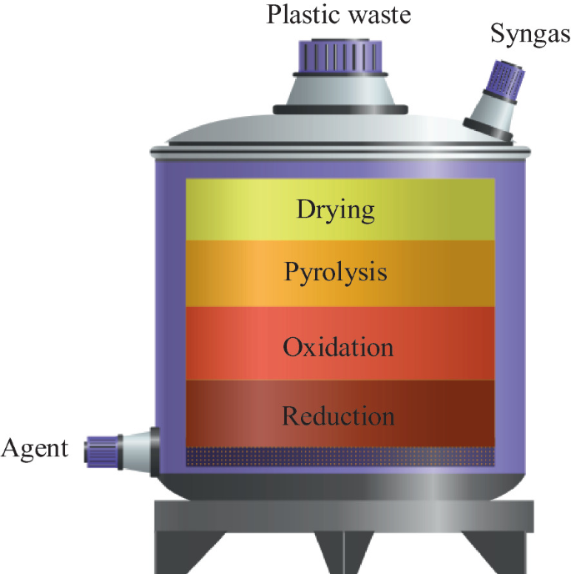
Αεριοποίηση
Η αεριοποίηση είναι μια από τις πιο γνωστές τεχνολογίες μετατροπής οργανικής ύλης σε αέριο μείγμα που περιέχει CO2, CO, H2, CH4 και άλλους ελαφρούς υδρογονάνθρακες μέσω μερικής οξείδωσης.
Η διαδικασία απαιτεί έναν παράγοντα οξείδωσης, ο οποίος συνήθως είναι μείγμα ατμού και καθαρού οξυγόνου.
Το κύριο προϊόν της αεριοποίησης είναι το αέριο σύνθεσης. Το αέριο σύνθεσης είναι ένα πολύτιμο εύφλεκτο αέριο μείγμα υδρογόνου και μονοξειδίου του άνθρακα και μικρότερων ποσοτήτων μεθανίου, διοξειδίου του άνθρακα και υδρογονανθράκων.
Το αέριο σύνθεσης χρησιμοποιείται ευρέως στη χημική βιομηχανία για την παραγωγή κύριων χημικών όπως μεθανόλη και αμμωνία.
Η αεριοποίηση των πλαστικών αποβλήτων μπορεί να θεωρηθεί μια πολλά υποσχόμενη τεχνολογία, απέναντι στην πυρόλυση, που παράγει αέριο σύνθεσης, πλούσιο σε H2 και CO.

Slide 22
Αεριοποίηση

Slide 23
Μηχανική ανακύκλωση Vs Χημική ανακύκλωση

Slide 24
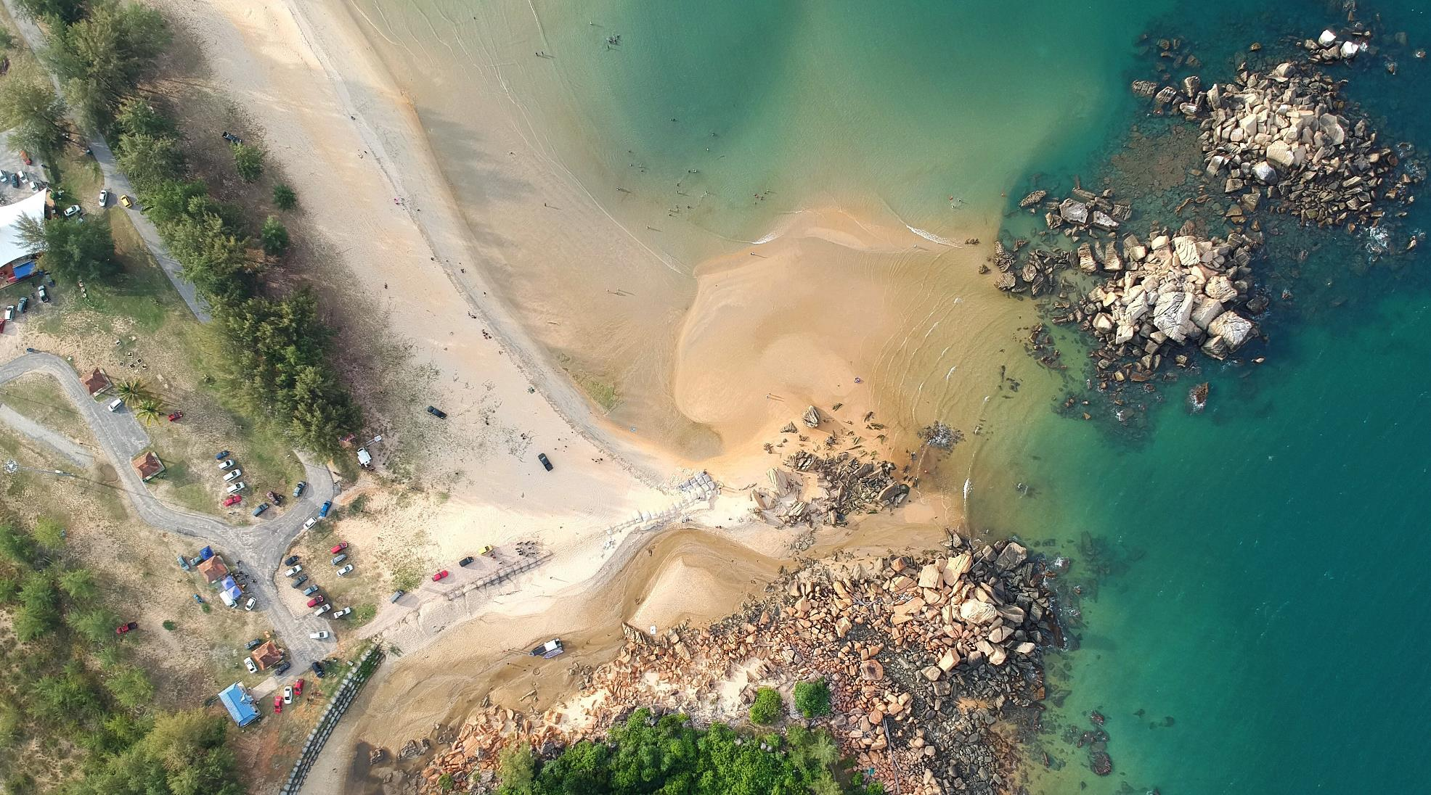
Σας ευχαριστώ πολύ
Δρ. Γκαρμπούνης Γεώργιος
Μεταδιδακτορικός ερευνητής ΤΜΠ ΔΠΘ
ggkarmpo@env.duth.gr

